Slide 1
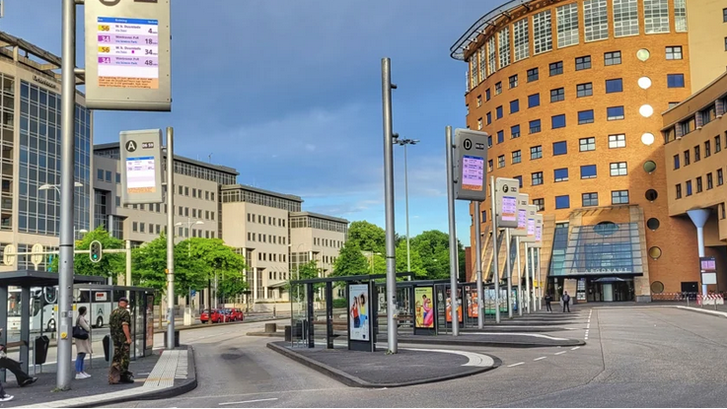
Belevingsmonitor ov-knooppunten
Uitkomsten onderzoek nulmeting 1e ronde knooppunten 2024
20 november 2025
Notes:
Ik mag jullie wat vertellen over de belevingsmonitor ov-knooppunten: het onderzoek dat we vorig jaar voor het eerst gehouden hebben.

Slide 2
- Presentatie
- Vragen
1 . Inleiding
2. Opzet onderzoek
3. Uitkomsten onderzoek
- wat gaat goed
- wat kan beter
4. Vervolg
Notes:
Vragen mag ook tussendoor

Slide 3
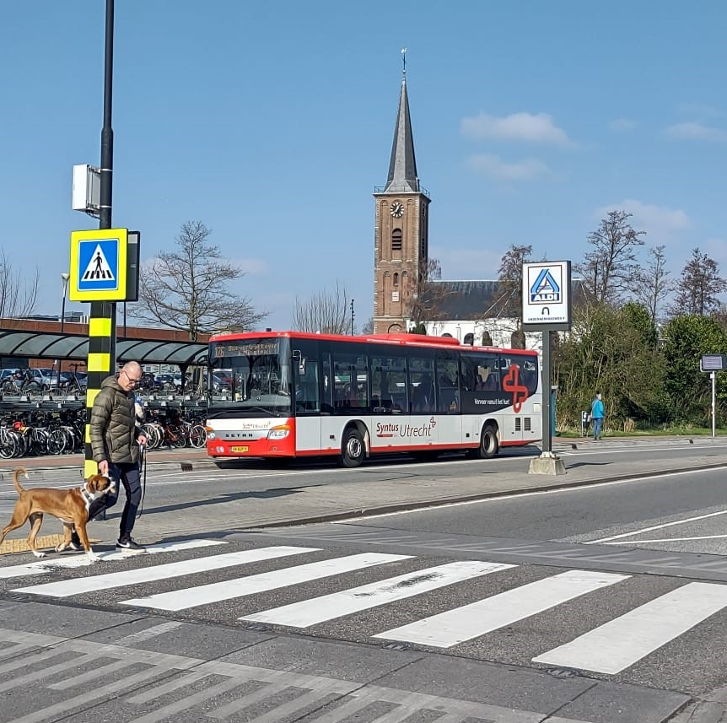
1. Inleiding
  Belevingsmonitor is een onderzoek om te achterhalen hoe reizigers knooppunten ervaren → subjectieve informatie
Jaarlijkse schouw knooppunten → objectieve informatie
Bron: S. de Ridder
Bron: Epsilon Cities
Notes:
Schouw: tellingen fiets- en autoparkeerplaatsen + bezettingsgraad. Voorzieningen wel/niet aanwezig. Meubilair op haltes wel/niet kapot. Dat soort objectieve informatie.

Slide 4
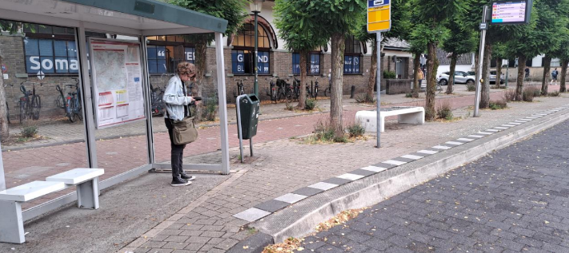
2. Opzet van het onderzoek
  Belevingsmonitor is een onderzoek uitgevoerd in drie jaar (2024-2026). Elk jaar 1/3 van de knooppunten meten
  1e fase (2024-2026) is een nulmeting
  Moventem voert het onderzoek voor de provincie uit
  In het najaar worden enquêtes afgenomen bij reizigers
  Het is een mondelinge enquête (80%) of via QR code (20%)
  Nederlands/Engels
  Resultaten zijn voor iedereen beschikbaar
Bron: P. Anderson
Notes:
Najaar enquêtes= okt & nov
Resultaten voor iedereen beschikbaar → gedeeld met partners + online voor iedereen te raadplegen in Knooppunten Dashboard

Slide 5
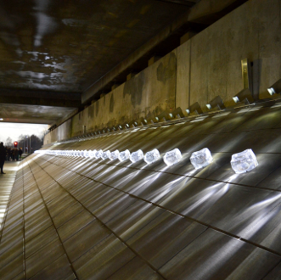
2a. Opzet van het onderzoek:
Ronde 1 - najaar 2024
Amersfoort Centraal
Amersfoort Schothorst
Amersfoort Vathorst
Bilthoven
Bunschoten Spakenburg
Breukelen
Doorn
Meerkerk Knooppunt A27
Mijdrecht Centrum
Odijk Zuid
Oudewater Molenwal
Soesterberg P&R
Utrecht Centraal
Utrecht Leidsche Rijn
Veenendaal Centrum
Veenendaal de Klomp
Vianen Lekbrug
Vinkeveen Groenlandsekade
Zeist Busstation
Zeist Jordanlaan
Bron: M. Koster
Notes:
Alle gemeentes zijn vooraf ingelicht

Slide 6
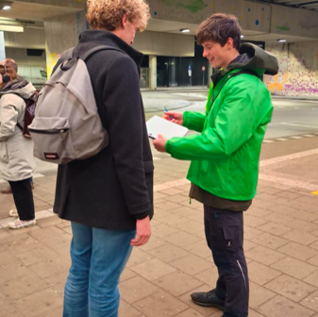
2b. Opzet van het onderzoek:
Ronde 2 - najaar 2025
Baarn
Bunnik
Den Dolder
Eemnes P+R
Hoevelaken
Hollandsche Rading
Houten
Leerdam
Loenen Dorp
Loenen Kerklaan
Maarn
Maarssen
Montfoort Kasteelplein
Rhenen
Soest
Soest Zuid
Soestdijk
Soestdijk Noord
Utrecht Overvecht
Utrecht Zuilen
Woerden
Woudenberg De Poort
Bron: Rapport belevingsmonitor Moventum
Notes:
De rest in 2026. En dan is de nulmeting voor alle knooppunten klaar.

Slide 7
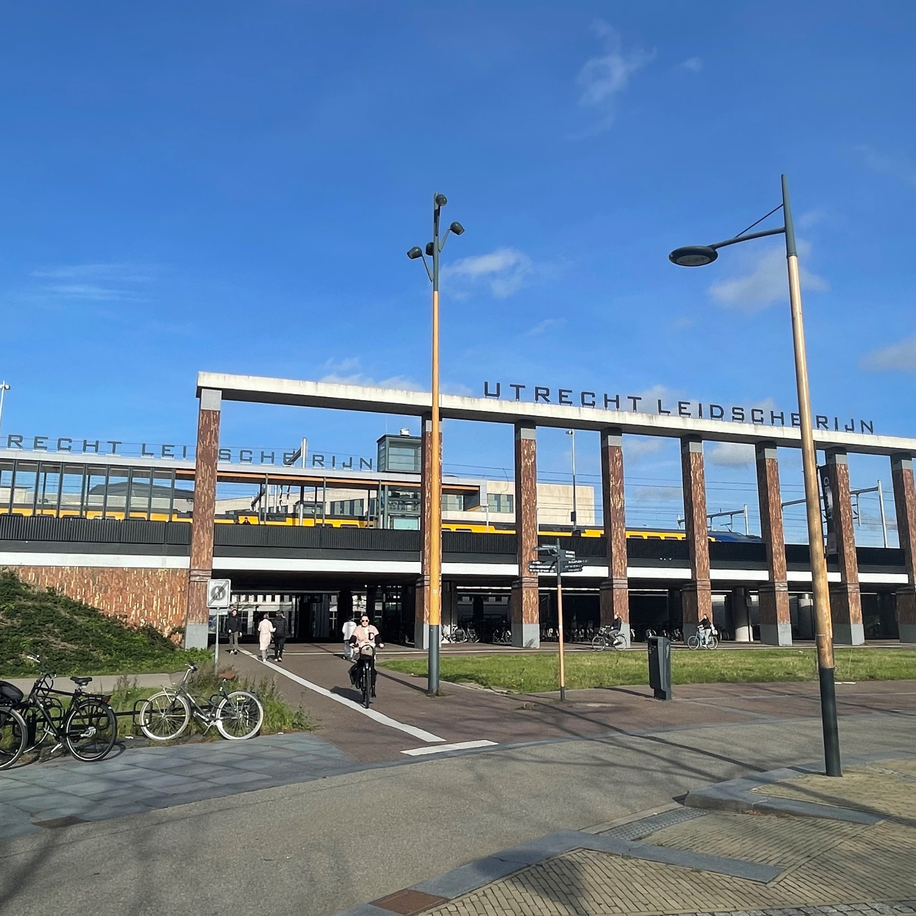





2c. Opzet van het onderzoek:
Vijf thema’s vanuit de reiziger bekeken
(+ GEMIDDELD CIJFER)
ZEKERHEID
(reisinformatie/routes)
FUNCTIONALITEIT (reisopties/bereikbaarheid/deelmobiliteit)
VEILIGHEID & REINHEID
(veiligheid overdag & avond/schoon)
VOORZIENINGEN
(fiets-/autoparkeren/liften/roltrap/wc)
COMFORT & BELEVING
(wachtruimtes/sfeer)
Bron: K. de Vries

Slide 8
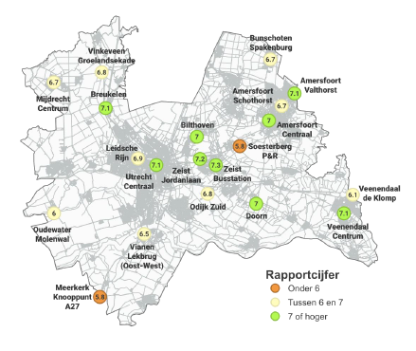
3. Uitkomsten onderzoek
Gemiddeld rapportcijfer: 6,8
Hoogste: 7,3 (Zeist Busstation)
Laagste: 5,8 (Soesterberg P&R en Meerkerk)
  Negen maal 7 of hoger
  Negen maal tussen 6 en 7
  Twee maal lager dan 6
Notes:
Waarom Zeist Busstation hoge score:
Gevoel van veiligheid is goed, zelfs in de avonduren (>7)
Schoon en netjes (7,5)
Reisinformatie, bewegwijzering en loopafstanden scoren allemaal rond de 8
Wachtruimte comfortabel en genoeg beschutting
Aanbod en betrouwbaarheid ov >7
Sfeer en aantrekkelijkheid rond de 7 terwijl gemiddeld knooppunten daar rond de 6 scoren
Enige minpunten zijn bereikbaarheid per auto en autoparkeerplaatsen
Waarom Soesterberg P&R lage score:
- Veiligheid avonduren en verlichting onvoldoende (tussen de 4,8-5,1)
- Beschutting en comfort wachtruimtes onvoldoende (rond de 5)
Bewegwijzering voorzieningen onvoldoende (5,8)
Toegankelijkheid minder validen onvoldoende (5,5)
Aanbod deelmobiliteit onvoldoende
- Sfeer en aantrekkelijkheid knooppunt + omgeving zwaar onvoldoende (tussen de 4,2-4,7)
→ Project om Soesterberg P+R te verbeteren loopt. Rijkswaterstaat druk met plannen maken. Ook gemeente en provincie betrokken. Uitkomsten van onze belevingsmonitor worden meegenomen in de plannen. Verder maken we werk met werk door een kruispuntproject ten noorden van de P+R waar we op verzoek van de gemeente een oa een voetpad aanleggen richting het bedrijventerrein. Guido checkt de status bij RWS op 3/11!
Waarom Meerkerk lage score:
Veiligheid avonduren en verlichting zwaar onvoldoende (rond de 4)
Beschutting en comfort wachtruimtes onvoldoende (rond de 5)
Netheid onvoldoende (5,4)
Toegankelijkheid minder validen onvoldoende (5,1)
Aanbod deelmobiliteit onvoldoende
Sfeer en aantrekkelijkheid knooppunt + omgeving onvoldoende (tussen de 4,7-5,4)
→ Voor de hub Meerkerk is een ontwerp gemaakt om deze een upgrade te geven (in het kader van het traject om de corridor Breda-Gorinchem-Utrecht te verbeteren). Momenteel de financiering in kaart aan het brengen.

Slide 9
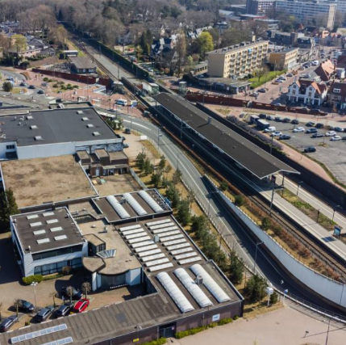
3a. Wat gaat goed
De reiziger is tevreden over:
  Kwaliteit en betrouwbaarheid van ov-verbindingen
  Reisinformatie/bewegwijzering
  Sociale veiligheid (overdag)
  Fietsparkeerplaatsen (excl. bakfietsen)
ZEKERHEID (gem. score: 7,6)
FUNCTIONALITEIT (gem. score: 6,6)
Bron: Gebiedsvisie Spoorzone Bilthoven
Primaire functie op orde

Slide 10
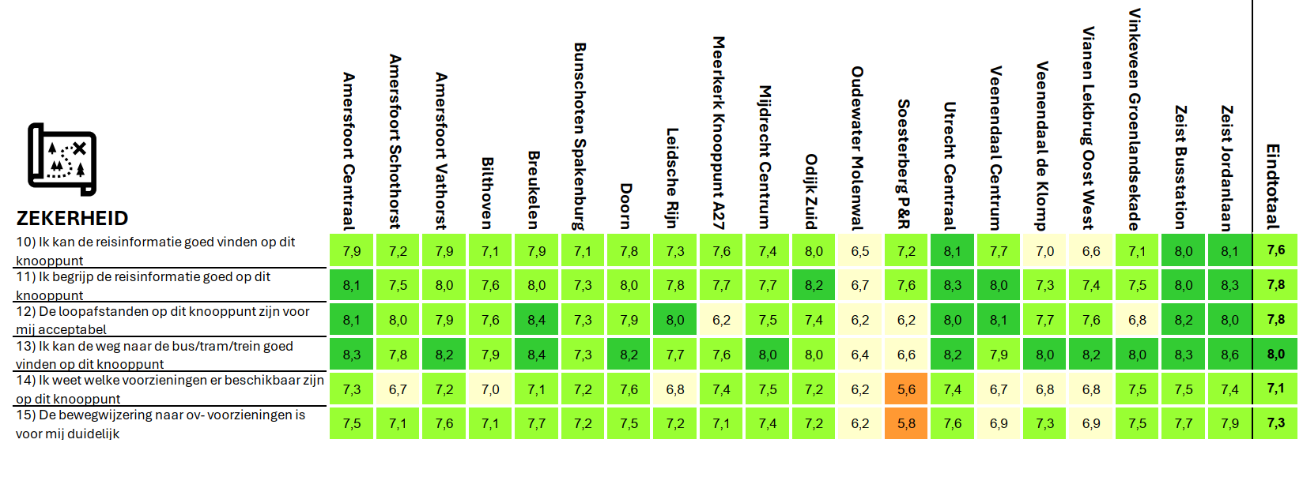
3a. Wat gaat goed
Reisinformatie, loopafstanden, routes en bewegwijzering

Slide 11
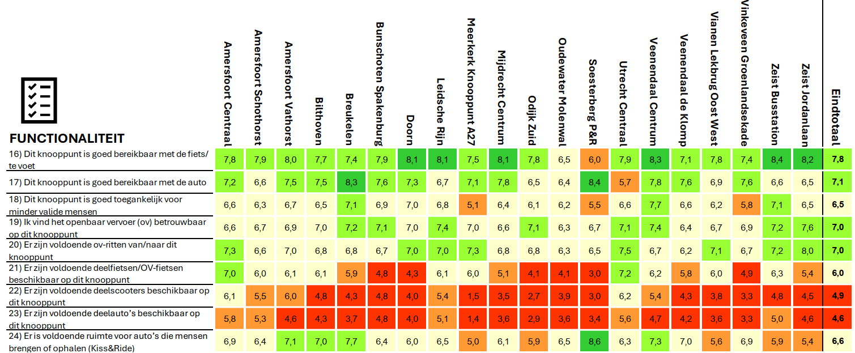
3a. Wat gaat goed
Bereikbaarheid (lopen, fiets, aut0) en aanbod + betrouwbaarheid ov
Notes:
Kanttekening bij lage cijfers deelmobiliteit:
Er is gevraagd of er voldoende deelfietsen/scooters/auto’s beschikbaar zijn. Op sommige knooppunten zijn bepaalde typen deelmobiliteit helemaal NIET aanwezig dus dat maakt de vraag wat lastig te interpreteren. De vraagstelling wordt aangepast in de enquête van de belevingsmonitor in de ronde die nu loopt.

Slide 12
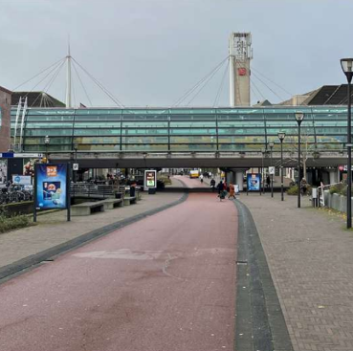
3b. Wat kan beter
De reiziger is minder tevreden over:
  (Sociale) veiligheid in de avond
  Deelmobiliteit
  Werking lift/roltrap
  Comfort wachtruimtes
  Sfeer/gevoel
VEILIGHEID & REINHEID (gem. score: 6,7)
FUNCTIONALITEIT (gem. score: 6,6)
VOORZIENINGEN (gem. score: 6,8)
COMFORT & BELEVING (gem. score: 6,3)
Bron: Rapport Studio Bereikbaar
Vaak nog geen kwaliteits-toevoegende schakel in de reis

Slide 13
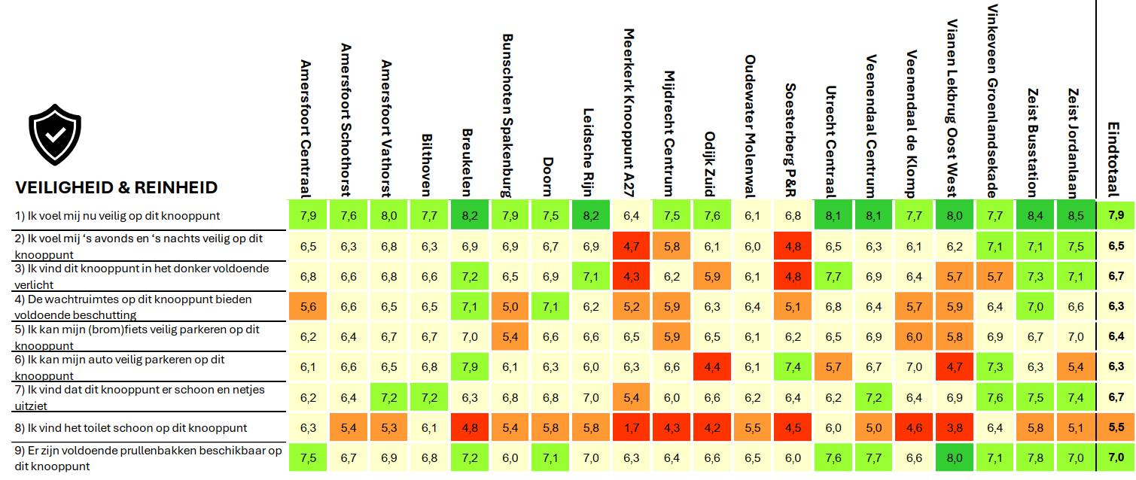
3b. Wat kan beter
Veiligheid avonduren, beschutting wachtruimtes, veilig parkeren auto/fiets
Notes:
Benoemen scores schoon toilet geven vertekend beeld: is ook gevraagd op knooppunten zónder toilet. Was een fout en wordt in onderzoeksronde die nu bezig is voor gecorrigeerd

Slide 14
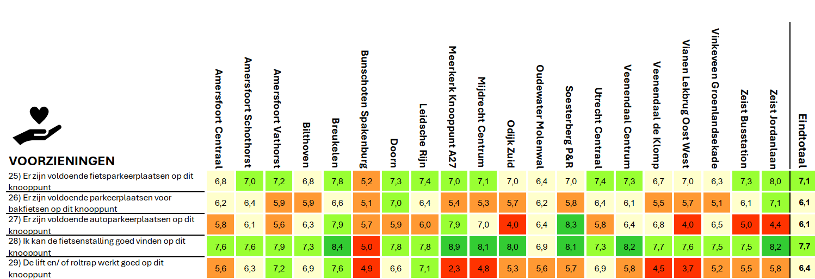
3b. Wat kan beter
Auto- en bakfietsparkeerplaatsen, werking lift/roltrap
Notes:
Autoparkeerplaatsen zijn mensen minder tevreden over → de vraag in hoeverre we dat erg vinden..
Benoemen scores werking roltrap/lift geven vertekend beeld: is ook gevraagd op knooppunten zónder toilet. Was een fout en wordt in onderzoeksronde die nu bezig is voor gecorrigeerd.

Slide 15
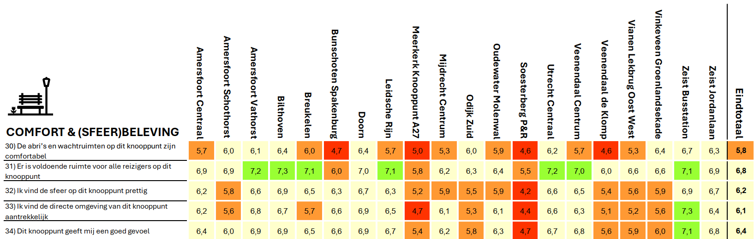
3b. Wat kan beter
Comfort wachtruimtes, sfeer en gevoel knooppunt/omgeving
Notes:
Zoals ik eerder zei: primaire functie is op orde, maar knooppunt voegt nog geen kwaliteit toe aan de reis

Slide 16
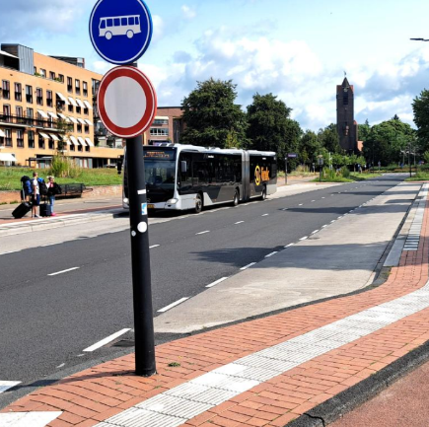
4. Vervolg
  Uitkomsten ronde 1 van de nulmeting bevestigen onze vermoedens
  Uitkomsten besproken met partners
  Geen apart uitvoeringsprogramma gekoppeld aan uitkomsten Belevingsmonitor → wél input voor lopende + nieuwe knooppuntprojecten
  Sociale veiligheid: sinds Pointer onderzoek (2024) meer aandacht voor. Agenderingsmotie PS. Nu bezig met opstellen werkagenda sociale veiligheid binnen domein Mobiliteit
  Comfort & beleving: in richtlijn Haltes, hubs en knooppunten
  Deelmobiliteit: vanaf 2026 regionale systemen voor deelfietsen in 12 gemeentes in de provincie
Bron: P. Anderson
Bron: Fotograaf Mitchel Lensink
Notes:
Uitkomsten bevestigen onze vermoedens: geen gekke dingen
Uitkomsten gedeeld met partners; dat zijn dus jullie. Spreekuur gehouden met gemeentes waarin de onderzochte knooppunten vielen
Input voor knooppuntprojecten: zoals André ook al zei: vraag dus zeker subsidie bij ons aan! + we doen ook graag mee in knooppuntprojecten
- Sociale veiligheid: verwijzen naar sessie van Sjors: ontdek zelf wat knelpunten zijn bij sociale veiligheid en wat je er aan kan doen.
- Sfeer/comfort: verwijzen naar presentatie Guido die net is geweest. Sfeer en comfort zit daar in voor wat betreft de optionele voorzieningen die maatwerk vragen. We hebben vaak de neiging het alleen over de functionaliteit te hebben, maar moeten ook aandacht hebben voor hoe het eruit ziet en voor welke zaken (waaronder bepaalde voorzieningen) bijdragen aan bepaald gevoel van sfeer en comfort.
- Deelmobiliteit: verwijzen naar sessie van Wouter

Slide 17
Vragen?
Bedankt voor jullie aandacht!

